Slide 1
Data Mining

Slide 2
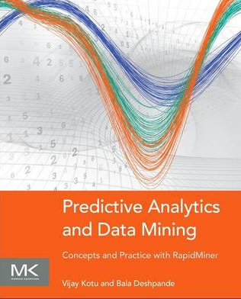
Textbooks

Slide 3
Pre-Test
Jelaskan perbedaan antara data, informasi dan pengetahuan!
Jelaskan apa yang anda ketahui tentang data mining!
Sebutkan peran utama data mining!
Sebutkan pemanfaatan dari data mining di berbagai bidang!
Pengetahuan atau pola apa yang bisa kita dapatkan dari data di bawah?
NIM | Gender | Nilai UN | Asal Sekolah | IPS1 | IPS2 | IPS3 | IPS 4 | ... | Lulus Tepat Waktu
10001 | L | 28 | SMAN 2 | 3.3 | 3.6 | 2.89 | 2.9 |  | Ya
10002 | P | 27 | SMAN 7 | 4.0 | 3.2 | 3.8 | 3.7 |  | Tidak
10003 | P | 24 | SMAN 1 | 2.7 | 3.4 | 4.0 | 3.5 |  | Tidak
10004 | L | 26.4 | SMAN 3 | 3.2 | 2.7 | 3.6 | 3.4 |  | Ya
...
11000 | L | 23.4 | SMAN 5 | 3.3 | 2.8 | 3.1 | 3.2 |  | Ya

Slide 4
Course Outline
1.1 Apa dan Mengapa Data Mining?
1.2 Peran Utama dan Metode Data Mining
1.3 Sejarah dan Penerapan Data Mining
2. Proses Data Mining
2.1 Proses dan Tools Data Mining
2.2 Penerapan Proses Data Mining
3. Persiapan Data
3.1 Data Cleaning
4. Algoritma Data Mining
4.1 Algoritma Klasifikasi
4.2 Algoritma Klastering
4.3 Algoritma Asosiasi
4.4 Algoritma Estimasi dan Forecasting
5. Text Mining
5.1 Text Mining Concepts
1. Pengantar Data Mining
2.3 Evaluasi Model Data Mining
2.4 Proses Data Mining berbasis CRISP-DM
3.2 Data Reduction
3.3 Data Transformation and Data Discretization
3.4 Data Integration
5.2 Text Clustering
5.3 Text Classification
5.4 Data Mining Law

Slide 5
1. Pengantar Data Mining
1.1 Apa dan Mengapa Data Mining?
1.2 Peran Utama dan Metode Data Mining
1.3 Sejarah dan Penerapan Data Mining

Slide 6
1.1 Apa dan Mengapa Data Mining?

Slide 7
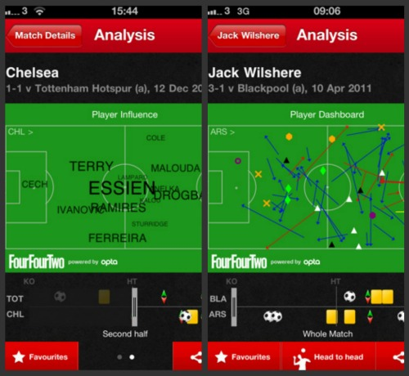
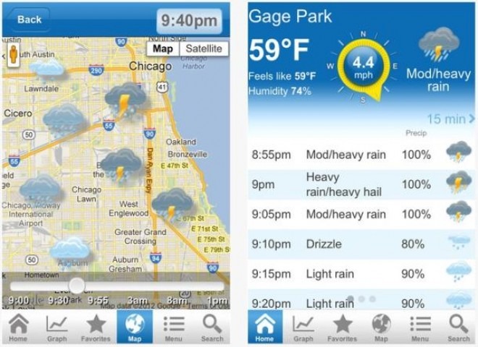
Manusia Memproduksi Data
Manusia memproduksi beragam data yang jumlah dan ukurannya sangat besar
Astronomi
Bisnis
Kedokteran
Ekonomi
Olahraga
Cuaca
Financial
…

Slide 8
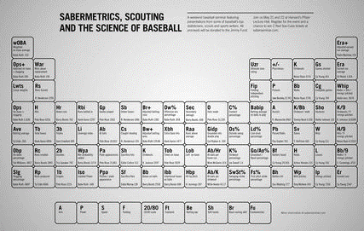

Slide 9
Pertumbuhan Data
kilobyte (kB) | 10³
megabyte (MB) | 10⁶
gigabyte (GB) | 10⁹
terabyte (TB) | 10¹²
petabyte (PB) | 10¹⁵
exabyte (EB) | 10¹⁸
zettabyte (ZB) | 10²¹
yottabyte (YB) | 10²⁴
Astronomi
Sloan Digital Sky Survey
New Mexico, 2000
140TB over 10 years
Large Synoptic Survey Telescope
Chile, 2016
Will acquire 140TB every five days
Biologi dan Kedokteran
European Bioinformatics Institute (EBI)
20PB of data (genomic data doubles in size each year)
A single sequenced human genome can be around 140GB in size

Slide 10
Perubahan Kultur dan Perilaku

Slide 11
Datangnya Tsunami Data
kilobyte (kB) | 10³
megabyte (MB) | 10⁶
gigabyte (GB) | 10⁹
terabyte (TB) | 10¹²
petabyte (PB) | 10¹⁵
exabyte (EB) | 10¹⁸
zettabyte (ZB) | 10²¹
yottabyte (YB) | 10²⁴
Mobile Electronics market
4.43B mobile phone users in 2015
7B mobile phone subscriptions in 2015
Web and Social Networks generates amount of data
Google processes 100 PB per day, 3 million servers
Facebook has 300 PB of user data per day
Youtube has 1000PB video storage
235 TBs data collected by the US Library of Congress
15 out of 17 sectors in the US have more data stored per company than the US Library of Congress

Slide 12
Kebanjiran Data tapi Miskin Pengetahuan
We are drowning in data, but starving for knowledge!
(John Naisbitt, Megatrends, 1988)

Slide 13
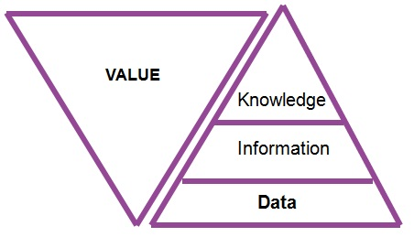
Mengubah Data Menjadi Pengetahuan
Data harus kita olah menjadi pengetahuan supaya bisa bermanfaat bagi manusia
Dengan pengetahuan tersebut, manusia dapat:
Melakukan estimasi dan prediksi apa yang terjadi di depan
Melakukan analisis tentang asosiasi, korelasi dan pengelompokan antar data dan atribut
Membantu pengambilan keputusan dan pembuatan kebijakan

Slide 14
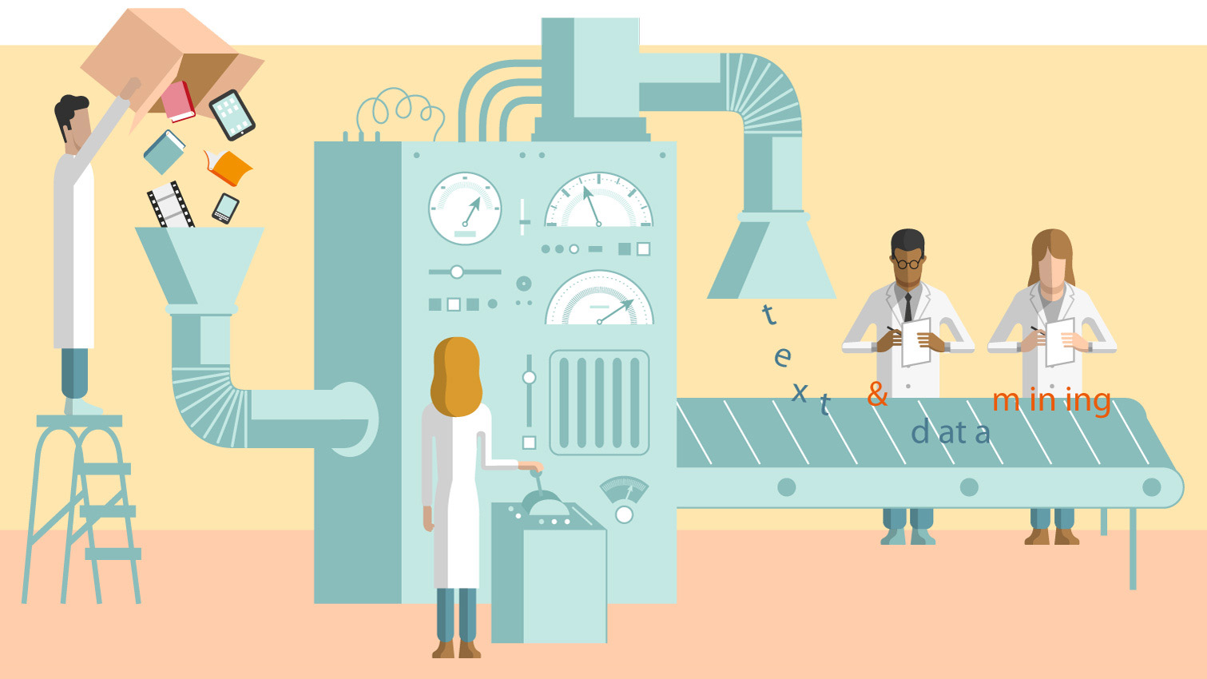
Apa itu Data Mining?

Slide 15
Apa itu Data Mining?
Disiplin ilmu yang mempelajari metode untuk mengekstrak pengetahuan atau menemukan pola dari suatu data yang besar
Ekstraksi dari data ke pengetahuan:
Data: fakta yang terekam dan tidak membawa arti
Pengetahuan: pola, rumus, aturan atau model yang muncul dari data
Nama lain data mining:
Knowledge Discovery in Database (KDD)
Knowledge extraction
Pattern analysis
Information harvesting
Business intelligence
Big data

Slide 16
Apa itu Data Mining?
Pengetahuan
Metode Data Mining
Himpunan Data

Slide 17
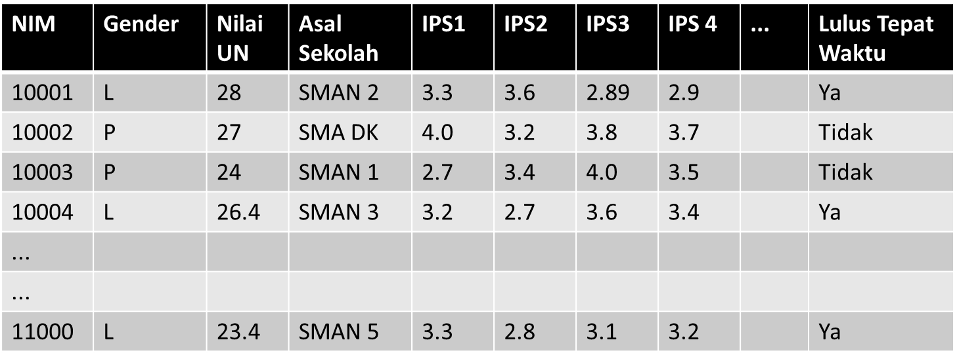
Contoh Data di Kampus
Puluhan ribu data mahasiswa di kampus yang diambil dari sistem informasi akademik
Apakah pernah kita ubah menjadi pengetahuan yang lebih bermanfaat? TIDAK!
Seperti apa pengetahuan itu? Rumus, Pola, Aturan

Slide 18
Prediksi Kelulusan Mahasiswa

Slide 19
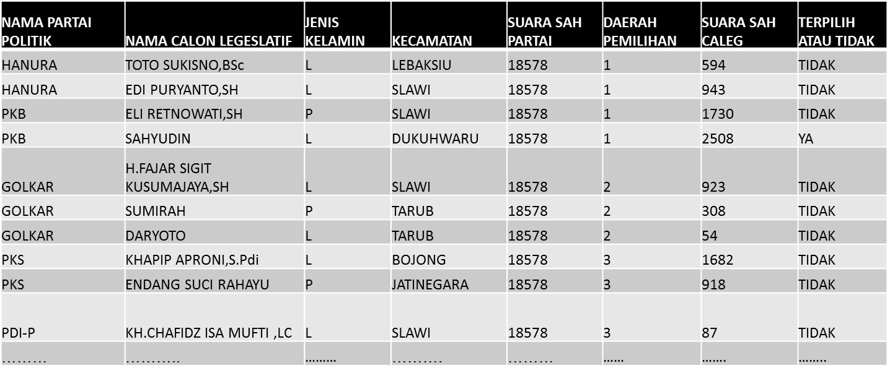
Contoh Data di Komisi Pemilihan Umum
Puluhan ribu data calon anggota legislatif di KPU
Apakah pernah kita ubah menjadi pengetahuan yang lebih bermanfaat? TIDAK!

Slide 20
Prediksi Calon Legislatif DKI Jakarta

Slide 21
From Stupid Apps to Smart Apps
Stupid Applications
Sistem Pencatatan Pemilu
Sistem Laporan Kekayaan Pejabat
Sistem Pencatatan Kredit
Smart Applications
Sistem Informasi Akademik
Sistem Prediksi Kelulusan Mahasiswa
Sistem Prediksi Hasil Pemilu
Sistem Prediksi Koruptor
Sistem Penentu Kelayakan Kredit

Slide 22
Revolusi Industri 4.0

Slide 23
Perusahaan Pengolah Pengetahuan
Uber - the world’s largest taxi company, owns no vehicles
Google - world’s largest media/advertising company, creates no content
Alibaba - the most valuable retailer, has no inventory
Airbnb - the world’s largest accommodation provider, owns no real estate
Gojek - perusahaan angkutan umum, tanpa memiliki kendaraan

Slide 24
Definisi Data Mining
Melakukan ekstraksi untuk mendapatkan informasi penting yang sifatnya implisit dan sebelumnya tidak diketahui, dari suatu data (Witten et al., 2011)
Kegiatan yang meliputi pengumpulan, pemakaian data historis untuk menemukan keteraturan, pola dan hubungan dalam set data berukuran besar (Santosa, 2007)
Extraction of interesting (non-trivial, implicit, previously unknown and potentially useful) patterns or knowledge from huge amount of data (Han et al., 2011)

Slide 25
Data - Informasi – Pengetahuan
NIP | TGL | DATANG | PULANG
1103 | 02/12/2004 | 07:20 | 15:40
1142 | 02/12/2004 | 07:45 | 15:33
1156 | 02/12/2004 | 07:51 | 16:00
1173 | 02/12/2004 | 08:00 | 15:15
1180 | 02/12/2004 | 07:01 | 16:31
1183 | 02/12/2004 | 07:49 | 17:00
Data Kehadiran Pegawai

Slide 26
Data - Informasi – Pengetahuan
NIP | Masuk | Alpa | Cuti | Sakit | Telat
1103 | 22
1142 | 18 | 2 |  | 2
1156 | 10 | 1 | 11
1173 | 12 | 5 |  |  | 5
1180 | 10 |  |  | 12
Informasi Akumulasi Bulanan Kehadiran Pegawai

Slide 27
Data - Informasi – Pengetahuan
 | Senin | Selasa | Rabu | Kamis | Jumat
Terlambat | 7 | 0 | 1 | 0 | 5
Pulang Cepat | 0 | 1 | 1 | 1 | 8
Izin | 3 | 0 | 0 | 1 | 4
Alpa | 1 | 0 | 2 | 0 | 2
Pola Kebiasaan Kehadiran Mingguan Pegawai

Slide 28
Data - Informasi – Pengetahuan - Kebijakan
Kebijakan penataan jam kerja karyawan khusus untuk hari senin dan jumat
Peraturan jam kerja:
Hari Senin dimulai jam 10:00
Hari Jumat diakhiri jam 14:00
Sisa jam kerja dikompensasi ke hari lain

Slide 29
Mengubah Pengetahuan Menjadi Kebijakan
Kebijakan
Pengetahuan
Informasi
Data
Kebijakan Penataan Jam Kerja Pegawai
Pola Kebiasaan Datang-Pulang Pegawai
Informasi Rekap Kehadiran Pegawai
Data Absensi Pegawai

Slide 30
Data Mining Tasks and Roles
Increasing potential
to support business decisions
End User
Decision Making
Data Presentation
Business Analyst
Visualization Techniques
Data Mining
Information Discovery
Data Scientist
Data Exploration
Statistical Summary, Querying, and Reporting
Data Preprocessing/Integration, Data Warehouses
DBA
Data Sources
Paper, Files, Web documents, Scientific experiments, Database Systems

Slide 31
Hubungan Data Mining dan Bidang Lain
Data Mining
Pattern Recognition
Statistics
Computing Algorithms
Database Technology
High Performance Computing
Machine Learning

Slide 32
Data Mining vs Text Mining
Text Mining:
Mengolah data tidak terstruktur dalam bentuk text, web, social media, dsb
Menggunakan metode text processing untuk mengkonversi data tidak terstruktur menjadi terstruktur
Kemudian diolah dengan data mining
Data Mining:
Mengolah data terstruktur dalam bentuk tabel yang memiliki atribut dan kelas
Menggunakan metode data mining, yang terbagi menjadi metode estimasi, forecasting, klasifikasi, klastering atau asosiasi
Yang dasar berpikirnya menggunakan konsep statistika atau heuristik ala machine learning

Slide 33
Text Mining
Text Processing

Slide 34
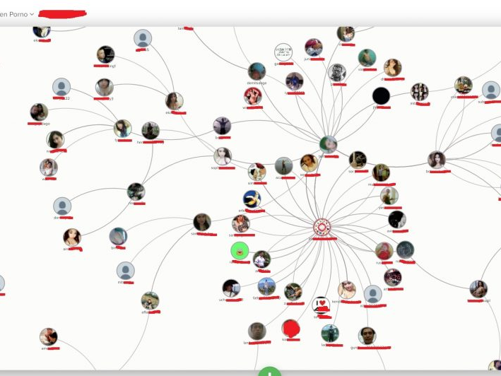
Text Mining Jejak Pornografi di Indonesia

Slide 35
Text Mining: AHY-AHOK-ANIES

Slide 36
Masalah-Masalah di Data Mining
Tremendous amount of data
Algorithms must be highly scalable to handle such as tera-bytes of data
High-dimensionality of data
Micro-array may have tens of thousands of dimensions
High complexity of data
Data streams and sensor data
Time-series data, temporal data, sequence data
Structure data, graphs, social networks and multi-linked data
Heterogeneous databases and legacy databases
Spatial, spatiotemporal, multimedia, text and Web data
Software programs, scientific simulations
New and sophisticated applications

Slide 37
Latihan
Jelaskan dengan kalimat sendiri apa yang dimaksud dengan data mining?
Sebutkan alur proses data mining!

